Slide 1
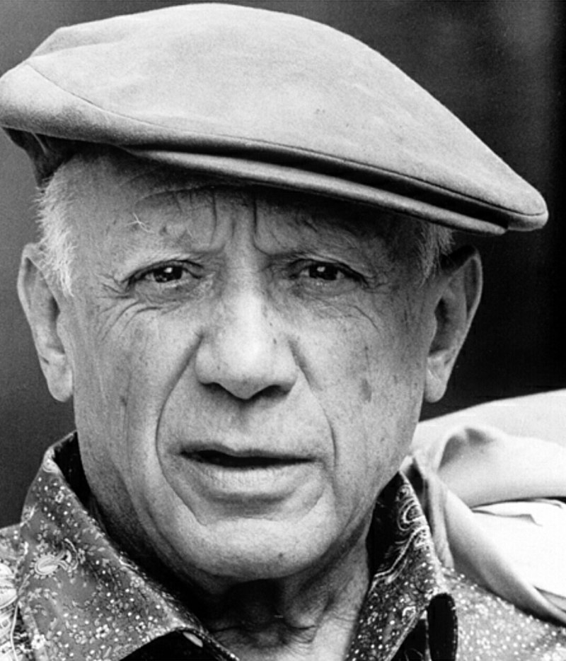
Πάμπλο Πικάσο

Slide 2
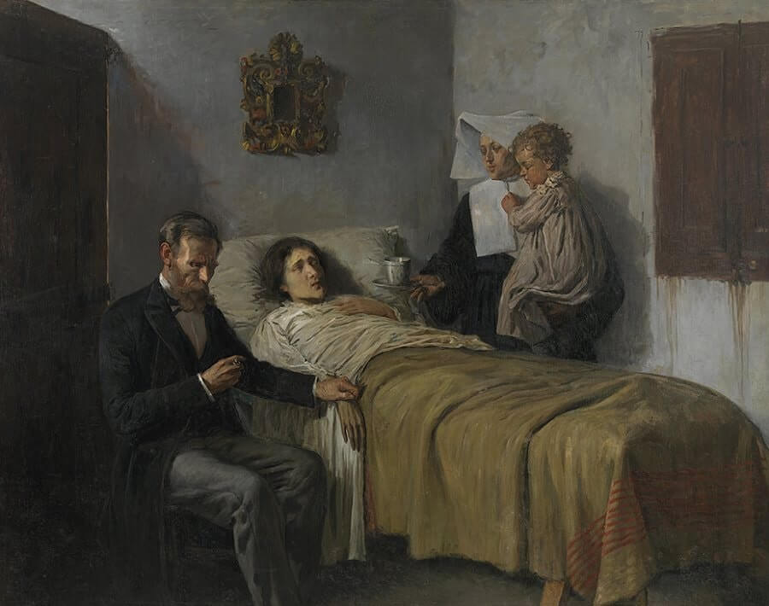
Πάμπλο Πικάσο
σκηνογράφος και δραματουργός

Slide 3
Μπλε περίοδος

Slide 5
Ροζ περίοδος

Slide 6
Κυβισμός

Slide 7
Σουρεαλισμός

Slide 16
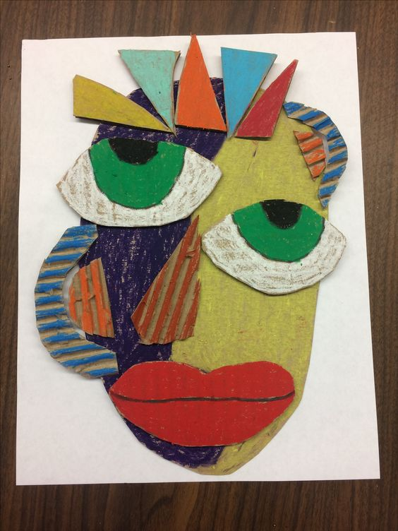
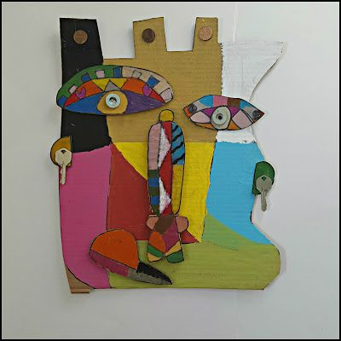

Slide 17
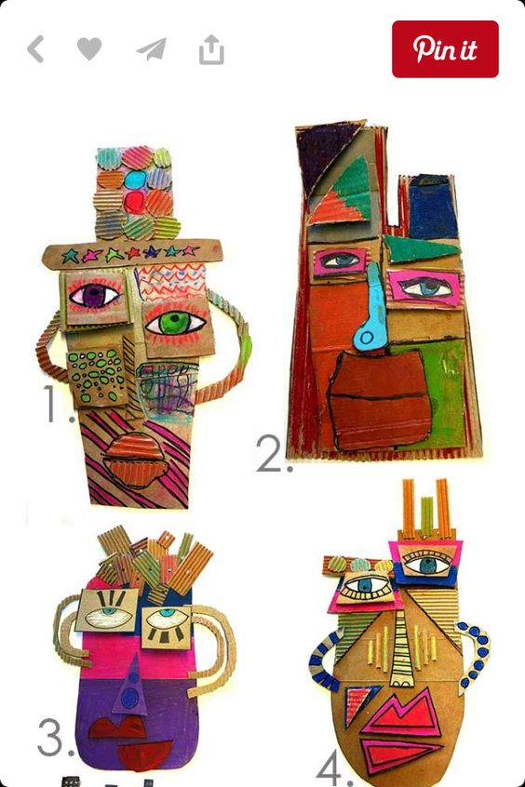

Slide 18
